Slide 1
+
A
-
V
Ph
1 Ø
50Hz
AC
C R O
Ne

Slide 2
T₁
T₂
1φ AC Supply
V_{S}
R
V_{O}

Slide 3
T₁
D₁
1φ AC Supply
V_{S}
R
V_{O}

Slide 4
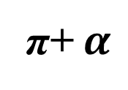





$$V_{O}(t)$$
$$V_{m}$$
π+ $α$
0
$$α$$
π
2π
$$ωt$$
$${−V}_{m}$$

Slide 5
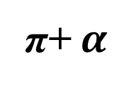
$$V_{O}(t)$$
$$V_{m}$$
0
$$α$$
π
π+ $α$
2π
$$ωt$$
$${−V}_{m}$$

Slide 6
V_{in}
t
i_{g1}
t
i_{g2}
t
V_{o}
t
T_{ON}
T_{OFF}

Slide 7
Triac
1φ AC Supply
V_{S}
R
V_{O}

Slide 8
D₁
D₂
T₁
D₃
D₄
1φ AC Supply
V_{S}
R
V_{O}

